Slide 1
伊姐姐数字
031602605 陈浩

Slide 2
题目大意
给n个数，数的大小为1到n，每次删一个数，然后后移p个数，要求输出第k个包括k的倍数的数

Slide 3
方法
用链表循环队列存储，头尾节点相连，然后每次删除一个节点，头节点向后移动p+1位，尾节点向后移动n位，然后当节点数少于p个时，直接按顺序向后移动

Slide 4
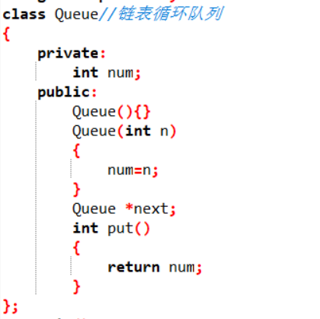
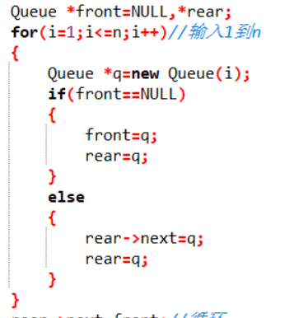
代码

Slide 5
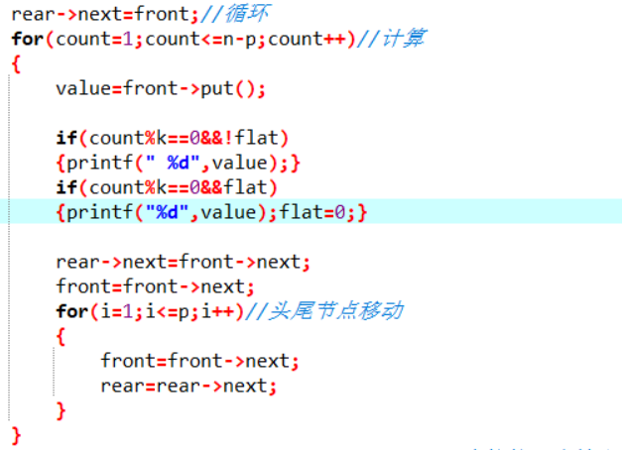

Slide 6
算法复杂度
kO(n)

